Slide 1


SpeechApp
MIG Systèmes Embarqués 2013

Slide 2


Organisation
Enjeux du projet
Démarche technique
Développement commercial
06/12/2013
MIG Systèmes Embarqués

Slide 3
Enjeux
06/12/2013
MIG Systèmes Embarqués

Slide 4
Démarche technique
Principe
A chaque mot de notre base de donnée, on fait correspondre une référence, qu’on appelle automate.
Lorsqu’un mot est prononcé par l’utilisateur, on cherche la référence en mémoire qui lui correspond le plus.
Il faut préalablement traiter le mot avant de pouvoir le référencer efficacement
06/12/2013
MIG Systèmes Embarqués

Slide 5
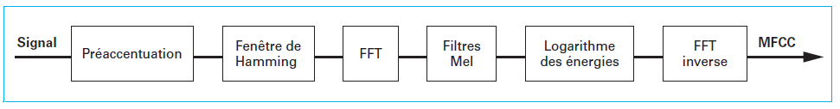
Démarche technique
Traitement
…
06/12/2013
MIG Systèmes Embarqués

Slide 6
Démarche technique
Filtrage Mel
Le filtrage Mel pondère l’influence des différentes plages de fréquences pour rester fidèle au comportement de l’oreille humaine.
06/12/2013
MIG Systèmes Embarqués

Slide 7
Démarche technique
Modèles de Markov Caché
…
06/12/2013
MIG Systèmes Embarqués

Slide 8
Développement commercial
Budget & modèle économique
…
06/12/2013
MIG Systèmes Embarqués

Slide 9
Développement commercial
Création d’un site web
…
06/12/2013
MIG Systèmes Embarqués

Slide 10
Démarche technique
Coté application
…
06/12/2013
MIG Systèmes Embarqués

